Slide 1
Dynamiskt inköpssystem för bränslepellets i korthet
Bränslepellets 2016

Slide 2
Syfte och mål
Syftet är att upphandlande myndigheter (UM) inom kommunal och landstingskommunal sektor - samt statliga upphandlande myndigheter - ska kunna upphandla bulkleverans av bränslepellets.
Enkelt att avropa – SKI hanterar samtliga specifika avrop
Dynamiskt inköpssystem (DIS) skapar flexibilitet för både UM och leverantörer
DIS skapar förutsättningar för ökad priskonkurrens, vilket bör leda till bättre priser för UM
Möjlighet för UM att väga in miljöfaktorer i utvärderingen

Slide 3
Omfattning
Omfattar både pellets för fastighetsuppvärmning och för industriellt bruk, inklusive transport till UM:s förbrukningsställe.
Geografisk omfattning: hela landet.

Slide 4
Upphandlingen
Sveriges första DIS
Stort fokus har lagts på att tolka lagstiftningen (hur ska ett DIS genomföras i praktiken?), få tekniken (TendSign) på plats, samt att beskriva interna processer
Leverantörs- och UM-information både om upphandlingen och om DIS

Slide 5
Leverantörer
I DIS kan leverantörer kvalificeras när som helst under DIS löptid.
Leverantörer kan också när som helst välja att lämna DIS
Aktuell lista över leverantörer i DIS kommer alltid finnas på vår hemsida
Om du som UM saknar en eller flera lokala leverantörer inför en specifik upphandling – kontakta den/dem och be dem kvalificera sig för DIS innan den specifika upphandlingen annonseras.
7

Slide 6
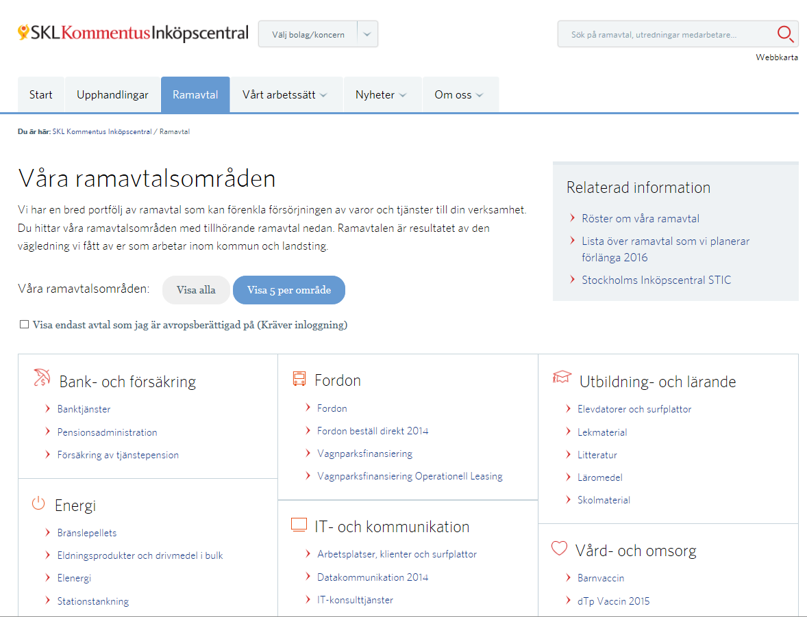
Här hittar du information om Bränslepellets 2016
www.sklkommentus.se
På vår hemsida
under ”Ramavtal”
finns Vägledning
och Avropsstöd
för DIS bränsle-
pellets.

Slide 7
Innan den specifika upphandlingen
Vem kan avropa?
För att kunna avropa på DIS ”Bränslepellets 2016” måste man vara avropsberättigad. För att bli avropsberättigad behöver man betala serviceavgiften om 1 000 kr.
Denna avgift kan betalas när som helst under DIS ”Bränslepellets 2016” löptid. UM som inte betalt serviceavgiften, men som önskar bli avropsberättigade på DIS ”Bränslepellets 2016”, kontaktar vår kundsupport på e-post ski-kundsupport@sklkommentus.se.
I samband med avropsanmälan godkänns också SKI:s allmänna villkor (för mer information läs SKI:s allmänna villkor på hemsidan).

Slide 8
Nytta för beställare
DIS i drift - enkelt att avropa från
SKI genomför samtliga specifika upphandlingar för UM:s räkning
Flexibilitet – möjlighet att bli avropsberättigad när som helst under löptiden
Många leverantörer kvalificerade – bra konkurrens
Möjlighet att väga in klimat-/miljöfaktorer – borde gynna lokala leverantörer
9

Slide 9
Kontakt
Telefon: 08-525 029 96
E-post: ski-kundsupport@sklkommentus.se
Öppettider: måndag-torsdag 09.00-16.00, fredag 09.00-15.00

